Slide 1
Reti Neurali su CIFAR-10 con Rumore Visivo
L’obiettivo del progetto è sviluppare una rete neurale in grado di classificare immagini del dataset CIFAR-10 modificato artificialmente con rumore visivo, evitando che il modello apprenda scorciatoie legate alla presenza di quadrati colorati nei dati di addestramento (Shortcut Learning).
Quattrocchi Davide
Corso: Machine Learning

Slide 2
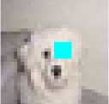
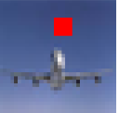
Descrizione del Dataset
Il dataset utilizzato è una variante del dataset CIFAR-10, composto da 60.000 immagini RGB 32×32 suddivise in 10 classi (airplane, automobile, bird, cat, etc.).
Il training set è stato artificialmente alterato: ogni immagine contiene un quadratino colorato specifico per la classe.
I set di validazione e test non contengono quadratini, rendendo il problema più complesso.
L’obiettivo è costruire un modello che non si affidi a queste scorciatoie visive.

Slide 3
Il Problema del Quadrato Colorato nel Training Set
Il quadrato colorato presente in ogni immagine del training set è un segnale artificiale associato a ciascuna classe.
Il modello, durante l’addestramento, può imparare a riconoscere la classe in base al colore del quadrato e non al contenuto dell’immagine.
Questo comportamento è noto come scorciatoia visiva (shortcut learning).
Quando il quadratino non è presente (validation e test set), il modello non riesce a generalizzare, portando a basse performance reali.

Slide 4
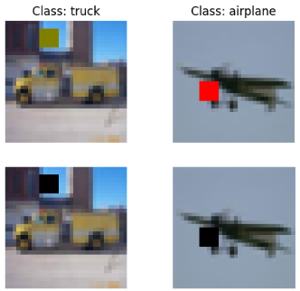
Rimozione del Rumore Visivo: Il Quadrato Colorato
È stata implementata una funzione che rileva automaticamente i quadrati colorati nelle immagini del training set.
La scansione avviene su patch 5×5: se tutti i pixel della patch hanno lo stesso colore, vengono considerati parte del quadratino.
Il quadrato viene rimosso e sostituito con pixel neri (0,0,0), neutralizzando il segnale spurio.
Questo passaggio è fondamentale per evitare che il modello apprenda scorciatoie.

Slide 5
Preprocessing delle Immagini per il MLP
Dopo la rimozione dei quadratini, le immagini sono state preprocessate per essere compatibili con il modello MLP.
Ogni immagine (32×32×3) è stata appiattita in un vettore di 3072 dimensioni (flatten).
Successivamente è stata applicata una standardizzazione con StandardScaler:
Media = 0
Deviazione standard = 1
Questi passaggi migliorano la convergenza e la stabilità dell'addestramento.

Slide 6
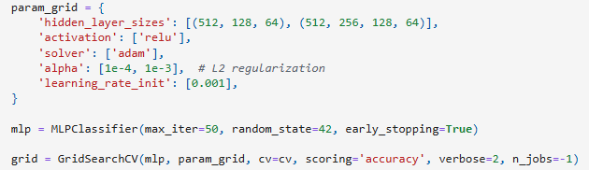
Modello Utilizzato: MLPClassifier con Grid Search
È stato utilizzato il modello MLPClassifier della libreria scikit-learn.
A causa delle risorse limitate (ambiente Kaggle), è stato utilizzato il 50% del training set (20.000 immagini).
È stata eseguita una ricerca degli iperparametri (GridSearchCV).
L’obiettivo della Grid Search era minimizzare l’overfitting e trovare una rete bilanciata.

Slide 7
Controllo dell’Overfitting: Early Stopping
Dopo la Grid Search, il modello migliore è stato addestrato su tutto il training set (40.000 immagini).
È stato utilizzato MLPClassifier con:
warm_start=True per continuare l’addestramento epoca dopo epoca
max_iter=1 per un’epoca alla volta
È stato implementato un ciclo di training personalizzato con:
Monitoraggio dell’accuracy sul validation set
Salvataggio del modello migliore (deepcopy)
Interruzione se non si osservava miglioramento per 10 epoche consecutive (patience=10)
Questo ha permesso di fermare l’addestramento prima che il modello sovra-adattasse i dati di train. Grazie a questa tecnica, il modello finale è stato selezionato in corrispondenza della migliore generalizzazione, evitando overfitting.

Slide 8
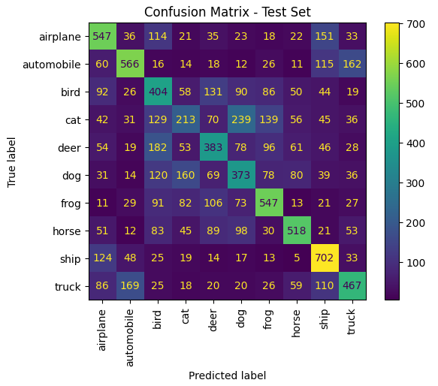
Valutazione Finale: Validation e Test Set
Best validation accuracy: 48.37%
Test accuracy: 47.00%
Le performance sono simili tra validation e test, segno di buona generalizzazione.
Alcune classi hanno ottenuto risultati significativamente migliori:
Classe 1 (automobile): F1-score ≈ 0.58
Classe 8 (ship): F1-score ≈ 0.61
Classi più difficili da distinguere:
Classe 3 (cat): F1-score ≈ 0.25

Slide 9
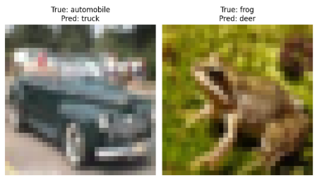
Analisi Visiva degli Errori del Modello
Sono state selezionate alcune immagini del test set classificate in modo errato.
Per ciascuna immagine vengono mostrati:
L’etichetta reale
L’etichetta predetta dal modello
Questo tipo di analisi aiuta a:
Capire le debolezze del modello
Identificare classi confondibili tra loro (es. cat vs dog)
Valutare ambiguità visive nelle immagini

Slide 10
Conclusioni e Prospettive Future
Conclusioni
Il modello MLP è stato addestrato su un dataset ripulito dal rumore visivo (quadratini colorati).
È stata utilizzata una pipeline completa: preprocessing → selezione del modello → early stopping → valutazione.
Il modello ha raggiunto buone performance di generalizzazione.
Le prestazioni sono state coerenti su validation e test, segno di buona robustezza.
Sviluppi futuri
Implementare una rete neurale convoluzionale (CNN) per estrarre feature visive più complesse.
Utilizzare framework avanzati come PyTorch o TensorFlow per introdurre:
Dropout
Batch normalization
Data augmentation

